Slide 1
Package Monitor
Studenți:
Gurbanov Gadam
Merdanov Ylham

Slide 2
Github link: https://github.com/GurbanowGadam/itbi_packagelog
Despre proiect:
Acest proiect este un instrument de monitorizare care urmărește automat, în fundal, toate operațiunile de instalare și eliminare a pachetelor pe sistemele Linux. Prin analizarea jurnalelor de sistem (dpkg.log), acesta generează o bază de date structurată și oferă utilizatorului posibilitatea de a obține rapoarte istorice detaliate cu o singură comandă, fără a fi nevoie să gestioneze fișiere brute complexe.

Slide 3
awk (Motor de Procesare Text):
Componenta principală a proiectului.
Nu doar parsează textul, ci realizează monitorizarea stării (State Tracking) pachetelor folosind Vectori Asociați (Associative Arrays).
grep -E (Filtrare Avansată):
Utilizat pentru a extrage din miile de linii de log doar operațiunile critice: install, remove, purge și upgrade.
sort -u (Integritatea Datelor):
Previne înregistrările duplicate (duplication) în baza de date. Asigură că fiecare eveniment este stocat o singură dată.

Slide 4
Cron & Crontab (Planificator de Sarcini):
Asigură funcționarea continuă (24/7) a monitorului în fundal (background).
Execuția orară (0 * * * *) garantează captarea datelor înainte de procesul de Log Rotation (arhivarea automată a logurilor).
Sursa Datelor:
Proiectul se bazează pe analiza fișierului standard /var/log/dpkg.log prezent în sistemele Debian/Ubuntu.

Slide 5
Legături Simbolice (Symlinks - ln -s):
Crearea unei scurtături globale în /usr/local/bin
Permite utilizatorului să ruleze programul din orice director al terminalului.
Gestionarea Erorilor (Error Handling):
Scripturile folosesc verificări stricte (if [ -f ... ]) și coduri de ieșire (exit 1, $?).

Slide 6
Ierarhia proiectului
itbi_packagelog/
setup.sh # Script de instalare și configurare (Installer)
process.sh # Backend: Colectare date și actualizare DB (Cron job)
packagelog.sh # Frontend: Interfață CLI pentru utilizator
Fișiere de Sistem (Create după instalare):
/usr/local/bin/packagelog --> Link simbolic (Scurtătură globală)
/var/log/dpkg.log --> Sursa datelor (Input)
~/.package_monitor.db --> Baza de date procesată (Output)

Slide 7
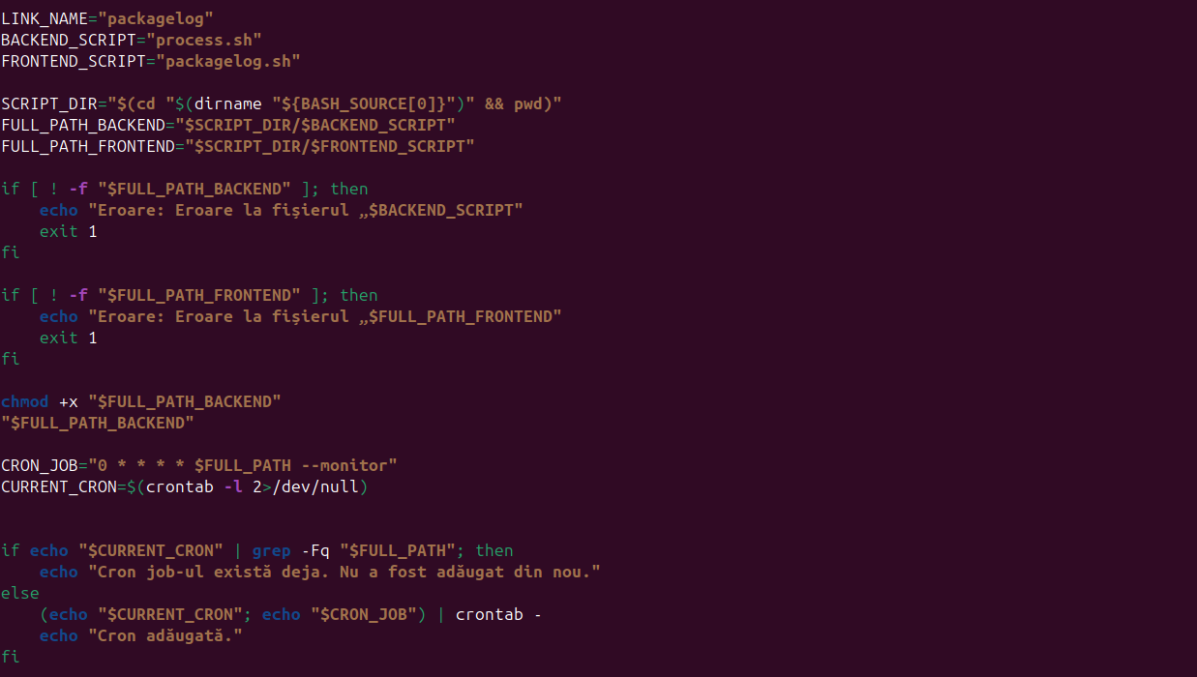
setup.sh -> Acest script configurează permisiunile de execuție necesare și setează automat sarcina Cron pentru ca monitorizarea să ruleze continuu în fundal

Slide 8
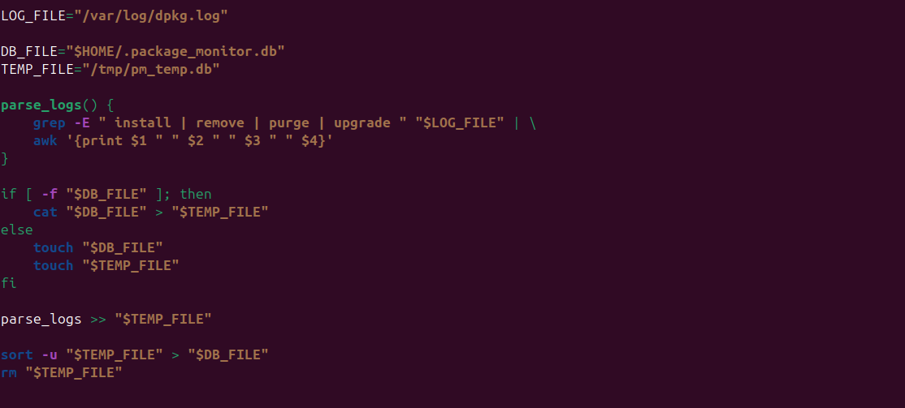
process.sh -> Acest script analizează jurnalele de sistem (dpkg.log) pentru a extrage datele privind instalarea și ștergerea pachetelor, salvându-le într-o bază de date structurată.

Slide 9
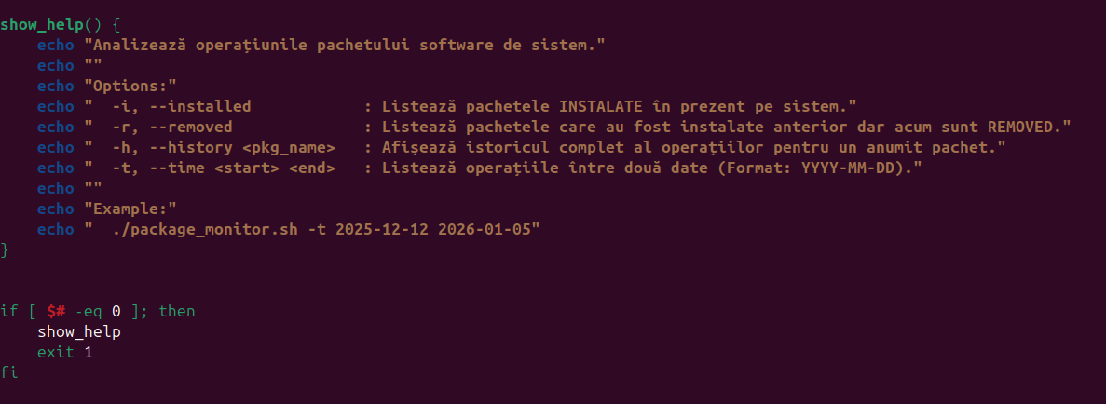
packagelog.sh -> show_help() -> Această funcție afișează în terminal instrucțiunile de utilizare corectă și toți parametrii de comandă suportați.

Slide 10
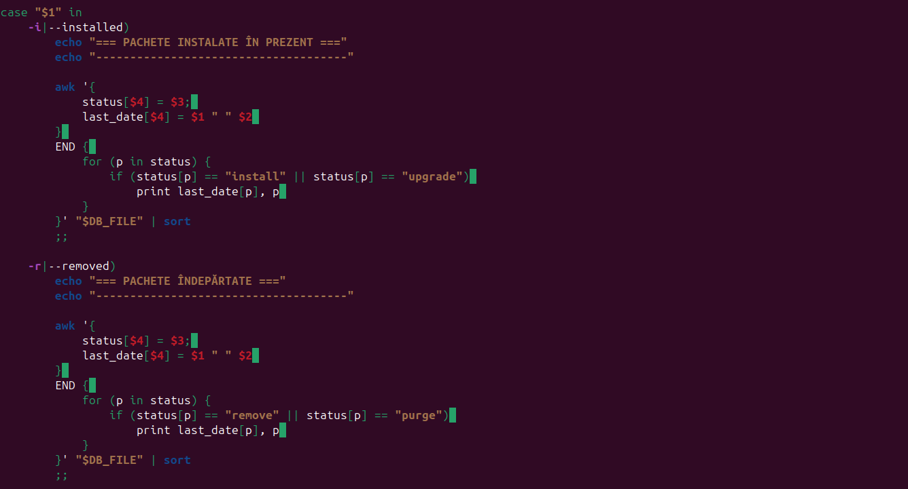
packagelog.sh -> Acest bloc este mecanismul principal de decizie care analizează parametrii introduși de utilizator (de exemplu -i, -r) și gestionează fluxul programului.

Slide 11
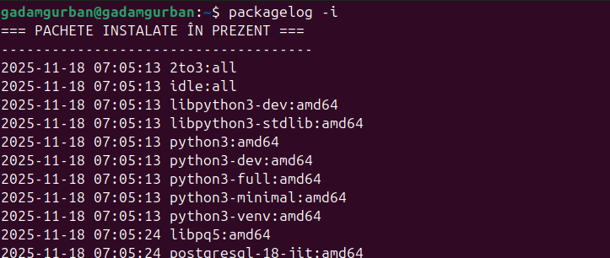
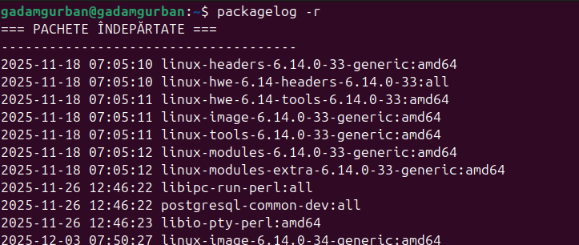
Cum se folosește
Utilizatorul interacționează cu instrumentul prin intermediul terminalului, folosind parametri de comandă simpli (flags). După cum se poate vedea în capturile de ecran, este posibilă listarea pachetelor instalate, vizualizarea celor șterse sau interogarea istoricului unui pachet specific cu o singură comandă.

Slide 12
Distribuția Rolurilor și Contribuții
Gurbanov Gadam
Core Development & Data Logic
Dezvoltare Backend
Implementarea logicii centrale de procesare a logurilor (process.sh) utilizând awk și expresii regulate (RegEx).
Interfața CLI (Frontend)
Crearea interfeței de comandă (packagelog.sh) și gestionarea parametrilor de intrare pentru utilizator.
Arhitectura Datelor
Proiectarea structurii bazei de date .db și a algoritmilor de filtrare/sortare a pachetelor.
Merdanov Ylham
DevOps & System Architecture
Automatizare & Deployment
Dezvoltarea scripturilor de infrastructură (setup.sh) pentru integrarea automată în sistem.
Managementul Proceselor (Cron)
Configurarea planificatorului de sarcini (Cron Jobs) și optimizarea permisiunilor de execuție (chmod, symlinks).
Error Handling
Implementarea standardelor de validare a fișierelor și a mecanismelor de siguranță ("Fail-Fast") pentru stabilitatea sistemului.

